Slide 1
DOG ADOPTION
PRESENTATION

Slide 2
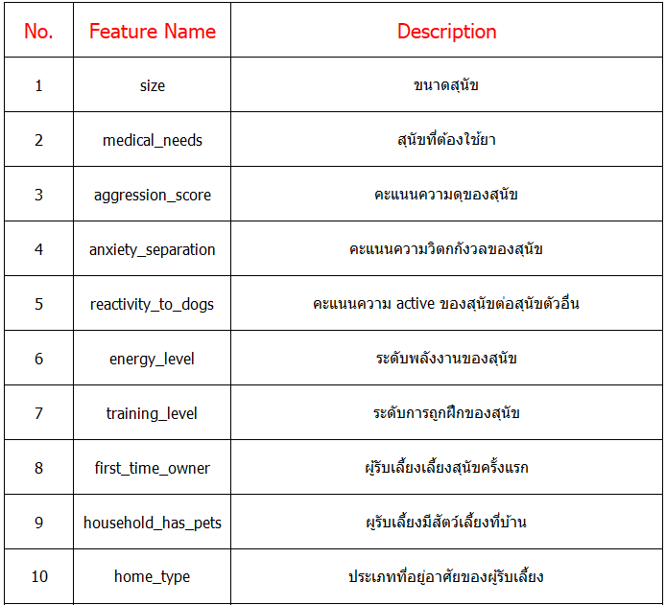
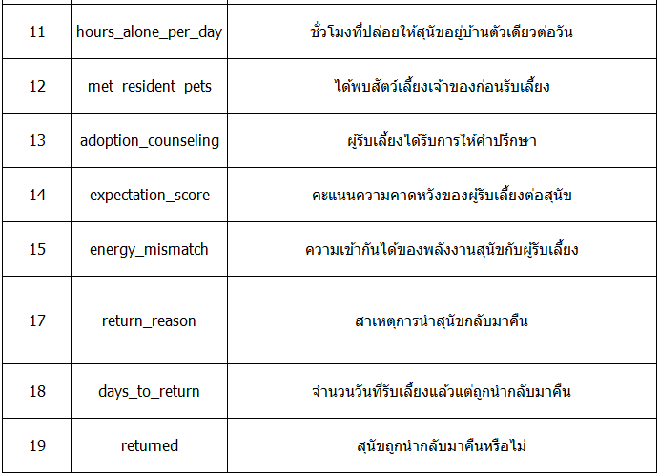
page 1
ABOUT DATA
42,000 Records 32 Features

Slide 3
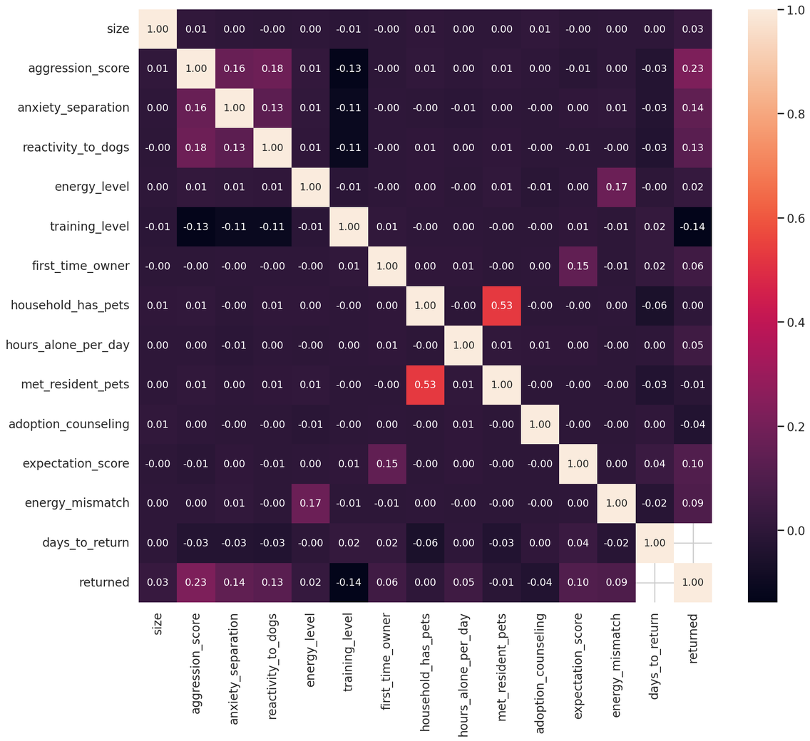

page 2
CORRELATION MATRIX

Slide 4
page 3
PRESENT TOPIC
OVERVIEW --- ภาพรวมของข้อมูล
RISK BY “DOG” --- ความเสี่ยงจากตัวสุนัขที่ก่อให้เกิดการรับเลี้ยงไม่สำเร็จ
RISK BY “HOUSING , MATCHING” --- ปัญหาจากความเข้ากันไม่ได้ของสุนัขและผู้รับเลี้ยงหรือบ้านที่ก่อให้เกิดการรับเลี้ยงไม่สำเร็จ
RISK BY “ADOPTER” --- ความเสี่ยงจากผู้รับเลี้ยงที่ก่อให้เกิดการรับเลี้ยงไม่สำเร็จ
PREPARATION FOR “ADOPTER” –-- การเตรียมความพร้อมของผู้รับเลี้ยงเพื่อลดความเสี่ยงในการรับเลี้ยงไม่สำเร็จ

Slide 5
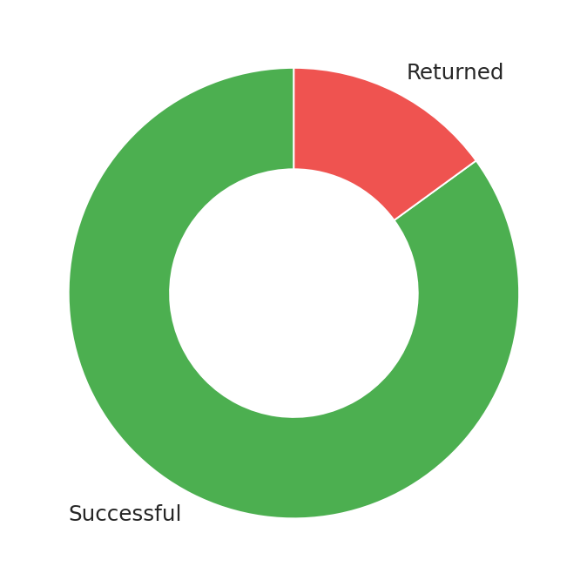
page 4
OVERVIEW
อัตราส่วนการรับเลี้ยงสุนัขที่ไม่สำเร็จ
15%
85%

Slide 6
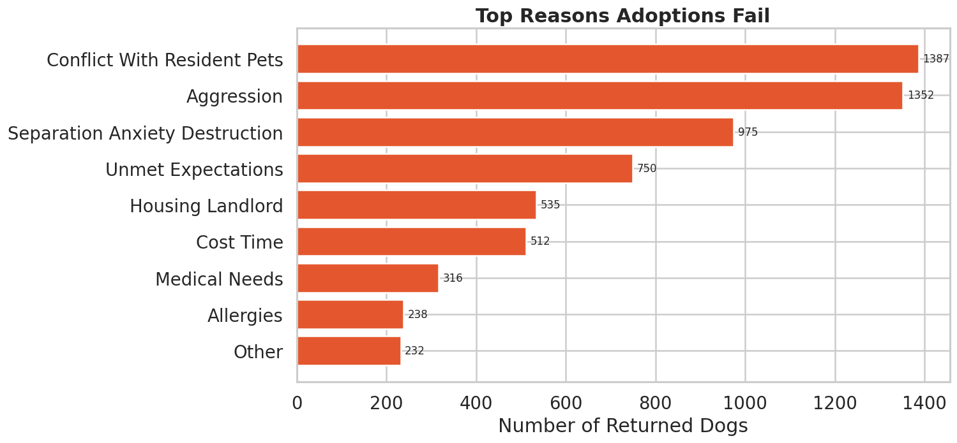
page 5
OVERVIEW
จัดอันดับสาเหตุการรับเลี้ยงสุนัขที่ไม่สำเร็จ

Slide 7
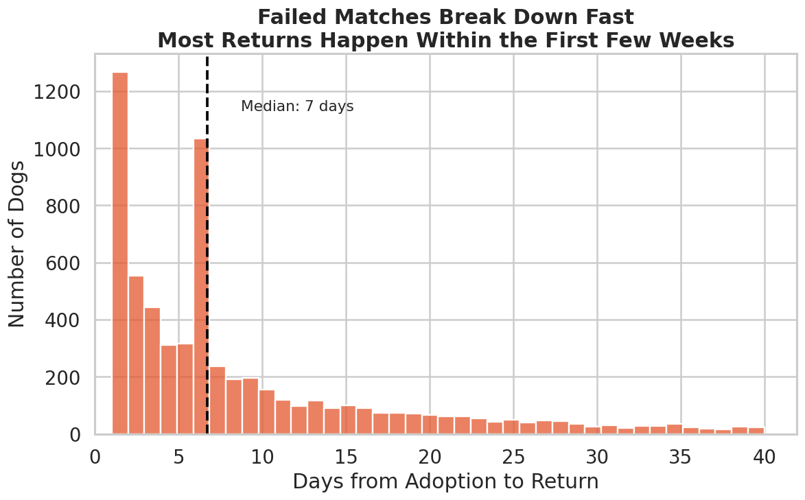
page 6
OVERVIEW
สุนัขมากกว่า 50% ของทั้งหมดมักถูกคืนภายในสัปดาห์แรก

Slide 8
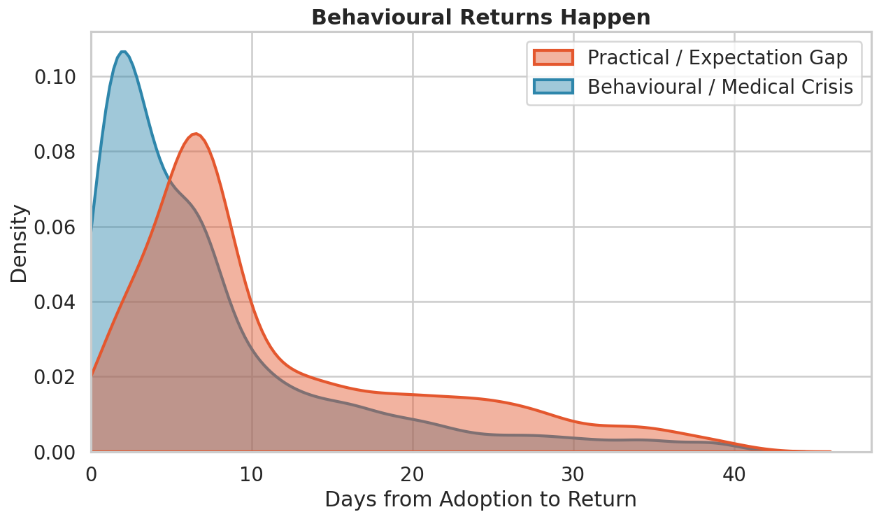
page 7
OVERVIEW
การกระจายตัวของเวลาการกลับมาของผู้ใช้ตามประเภทปัญหา
3 Day
7 Day

Slide 9
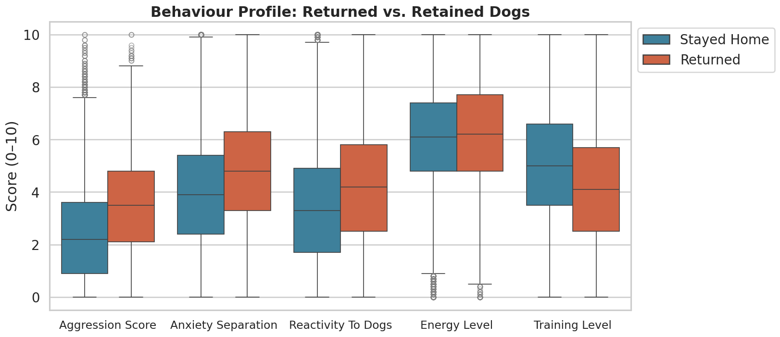
page 8
RISK BY “DOG”
เปรียบเทียบคะแนนพฤติกรรมกับการถูกนำมาคืนในแต่ละด้าน

Slide 10
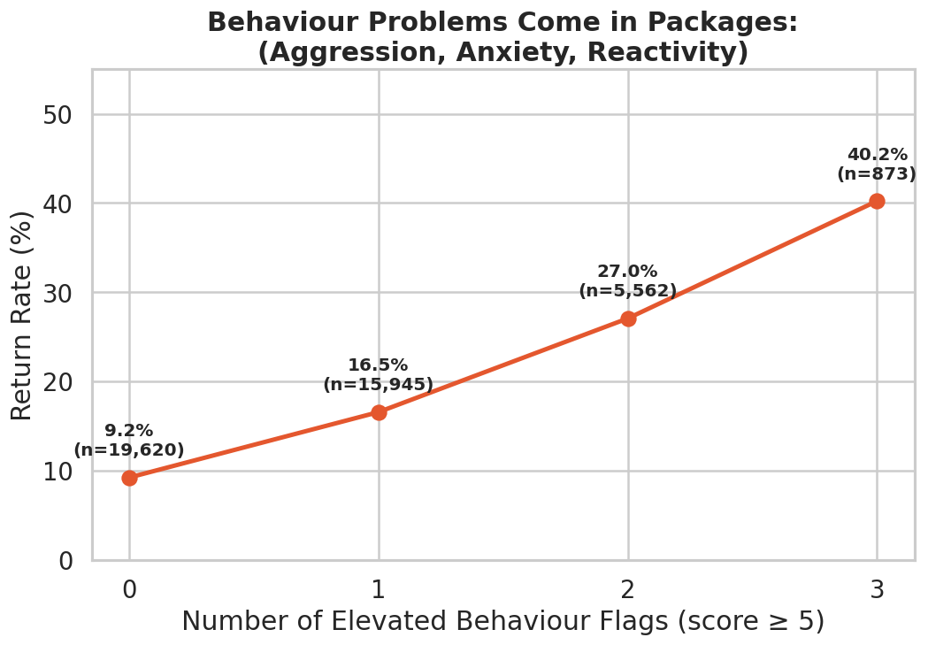
page 9
RISK BY “DOG”
เมื่อปัญหาพฤติกรรมของสุนัขมีหลายด้านมักถูกนำมาคืนมากกว่า

Slide 11
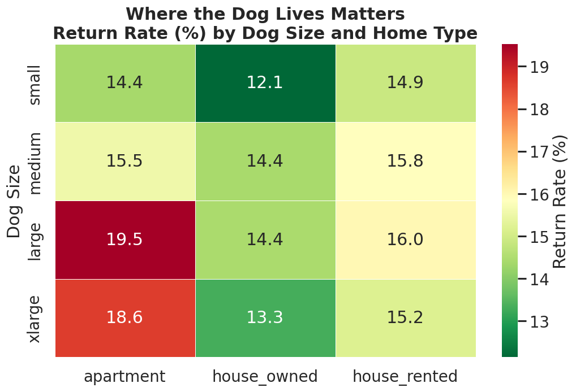
page 10
RISK BY “HOUSING , MATCHING”
ประเภทบ้านกับขนาดสุนัขมีผลต่อการรับเลี้ยง

Slide 12
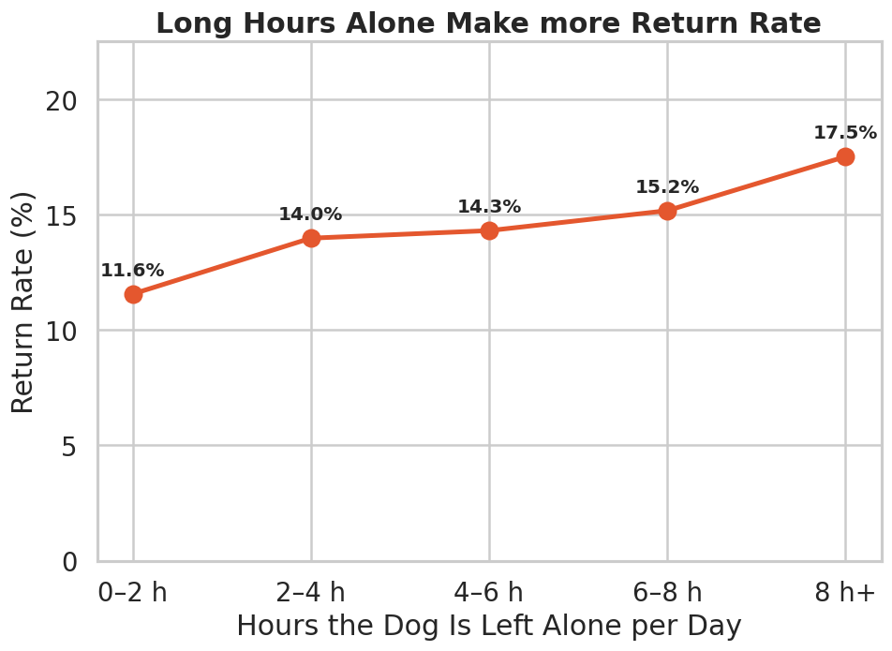
page 11
RISK BY “HOUSING , MATCHING”
เมื่อสุนัขต้องอยู่ตัวคนเดียวนานขึ้นแนวโน้มการถูกนำมาคืนก็มากขึ้น

Slide 13
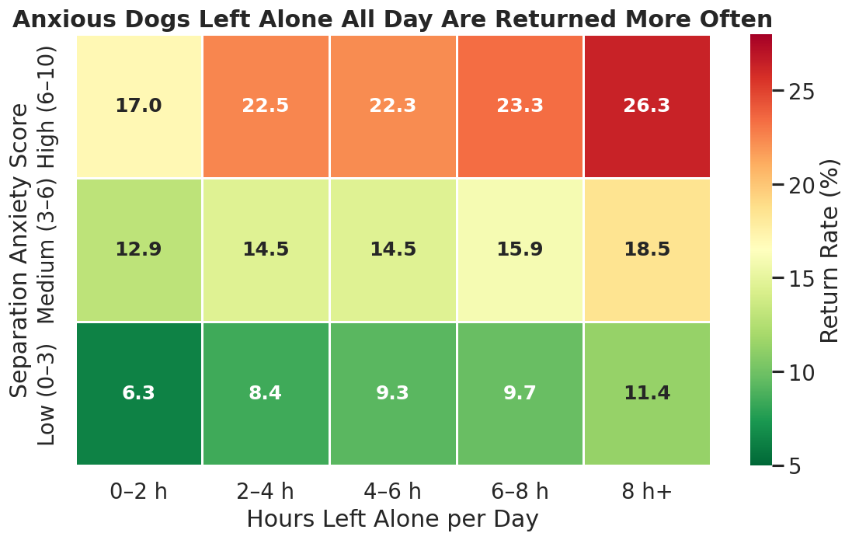
page 12
RISK BY “HOUSING , MATCHING”
การที่สุนัขอยู่ตัวคนเดียวนานขึ้นก่อให้เกิดความวิตกกังวล

Slide 14
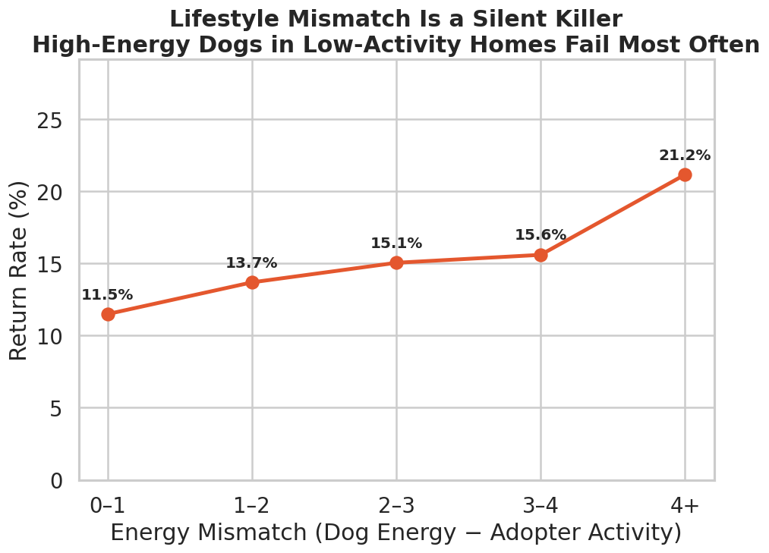
page 13
RISK BY “HOUSING , MATCHING”
ความเข้ากันไม่ได้ในความ ACTIVE ทำให้มีอัตราการถูกคืนที่สูงขึ้น

Slide 15
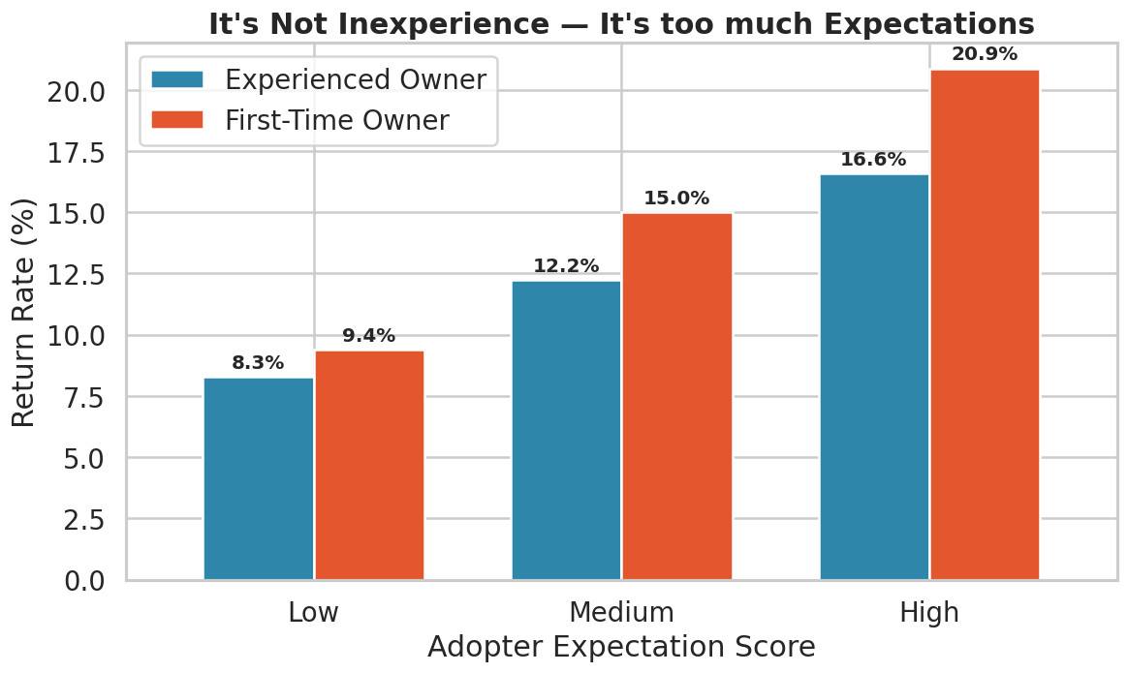
page 14
RISK BY “ADOPTER”
ไม่ใช่ประสบการณ์เป็นส่วนใหญ่แต่เป็นความคาดหวังที่มากเกินไป

Slide 16
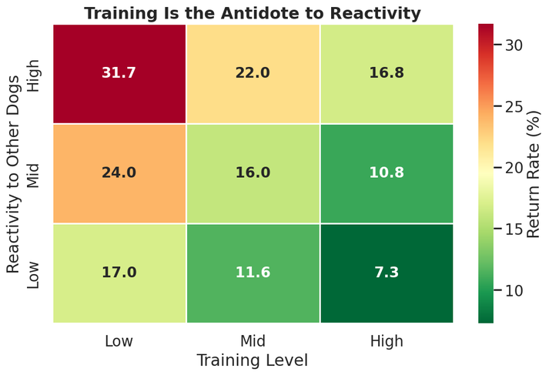
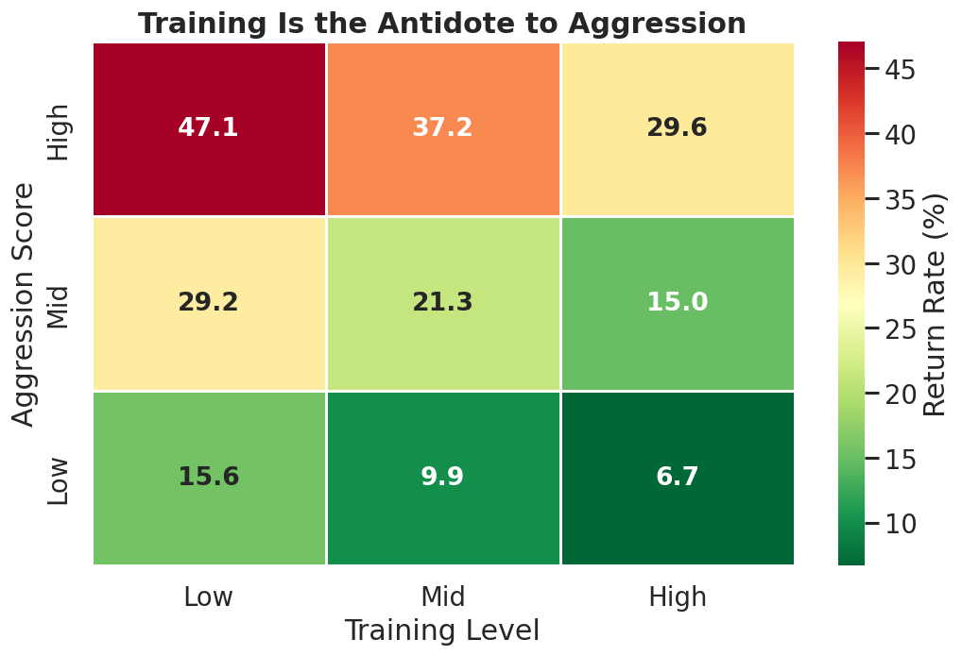
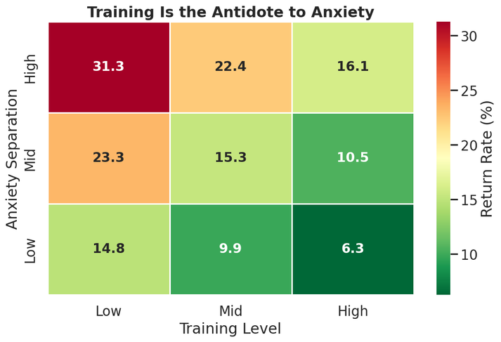
page 15
PREPARATION FOR “ADOPTER”
การฝึกสุนัขช่วยลดการถูกนำกลับมาคืนในส่วนของ RISK BY ‘DOG’

Slide 17
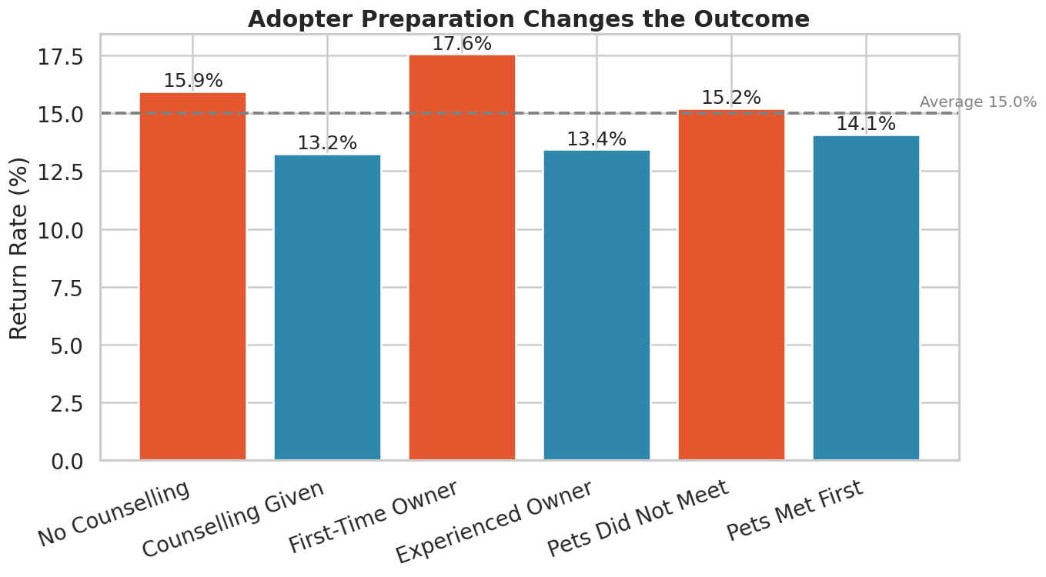
page 16
PREPARATION FOR “ADOPTER”
การเตรียมความพร้อมของผู้รับเลี้ยงมีผลกับอัตราการนำสุนัขมาคืน

Slide 18
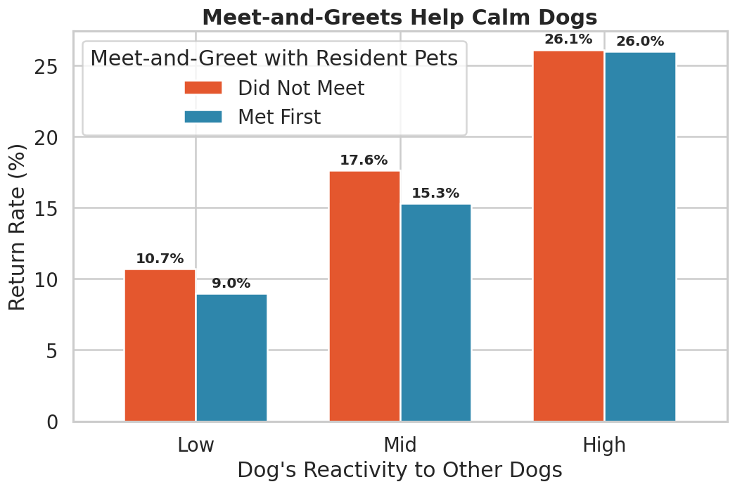
page 17
PREPARATION FOR “ADOPTER”
การพาสุนัขที่บ้านมาเจอกันก่อนกับการถูกนำกลับมาคืนมีผลแค่สุนัขที่มี REACTIVITY ไม่สูง

Slide 19
THANK YOU

